Slide 1
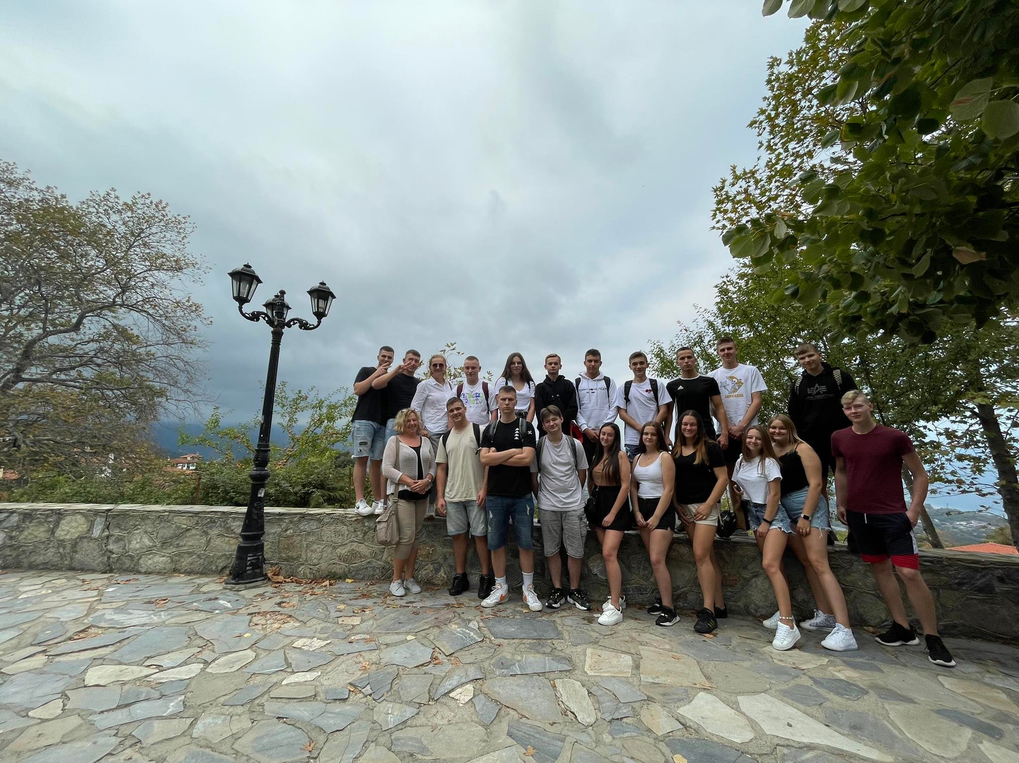
Erasmus+
Grecja 2021
„Nowe kompetencje – kluczem do Europy”

Slide 2
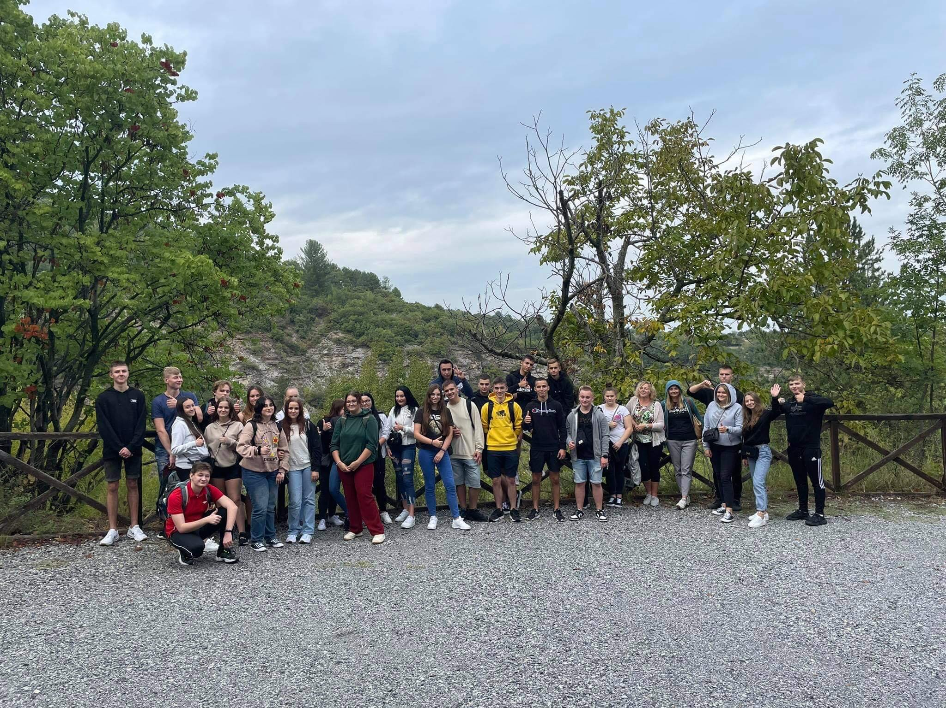
W roku 2021 nasza szkoła wzięła udział w programie Erasmus+ . Do wyjazdu zakwalifikowali się uczniowie naszego technikum. Wyjazd miał na celu odbycie praktyki zawodowej, oraz zapewniał nam szereg różnych atrakcji takich jak poznanie kultury, języka i integrację uczniów i nauczycieli.

Slide 3
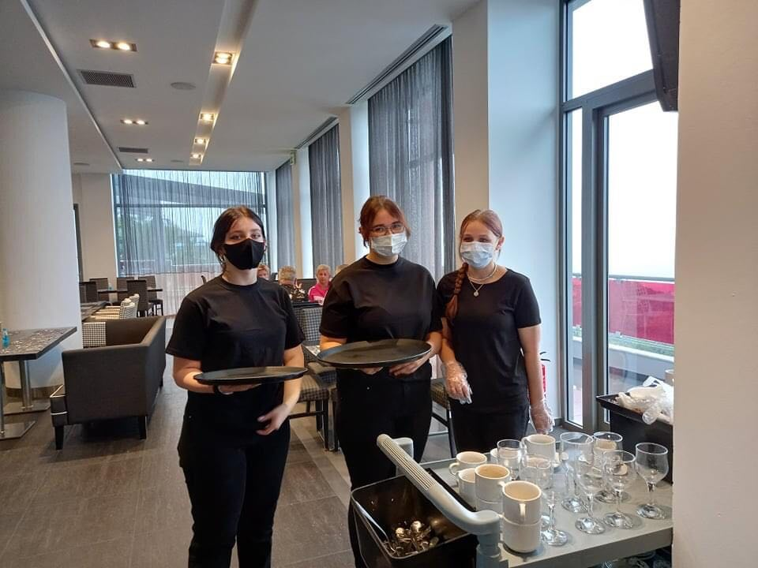
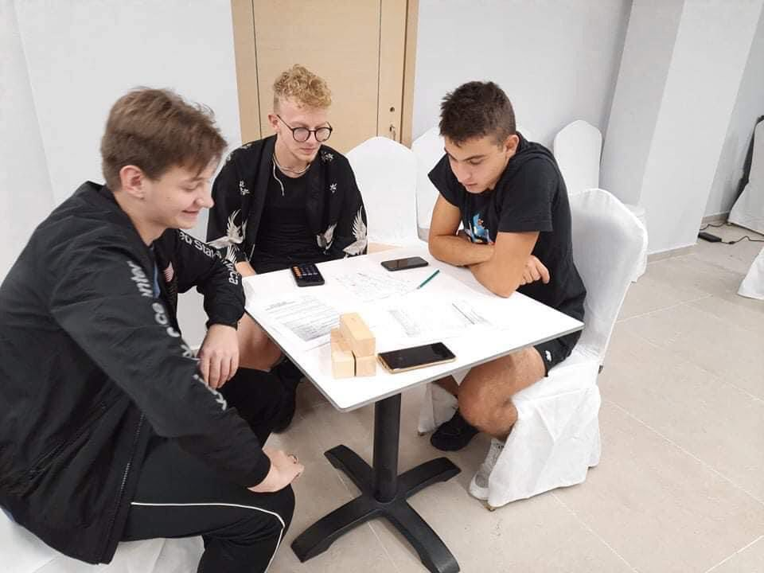
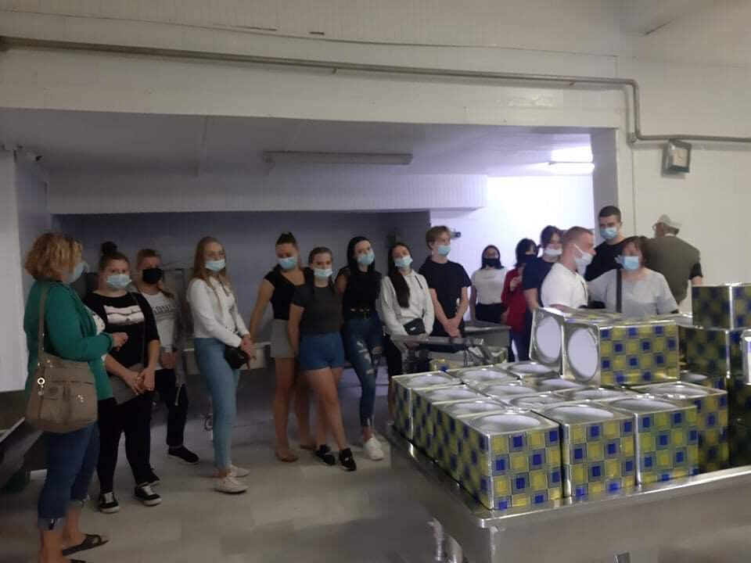
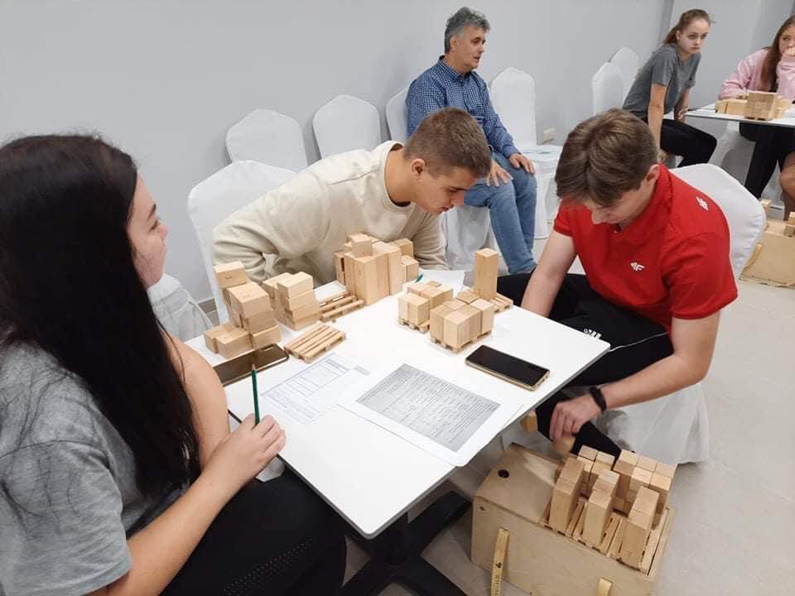
Przez cały nasz wyjazd braliśmy udział w praktykach zawodowych.

Slide 4
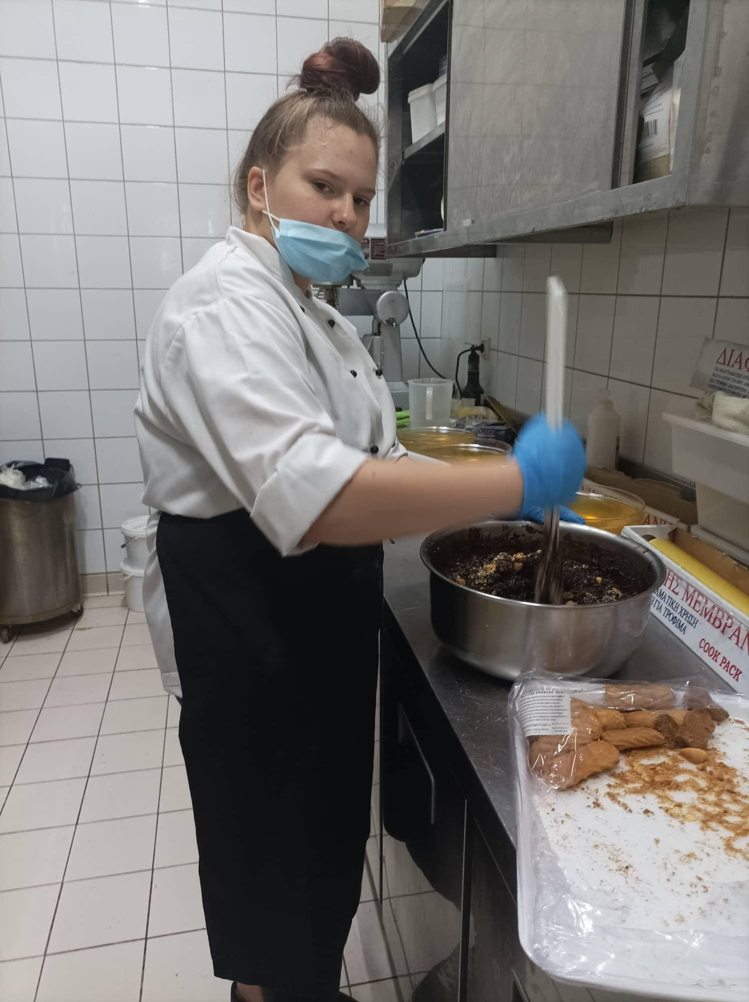
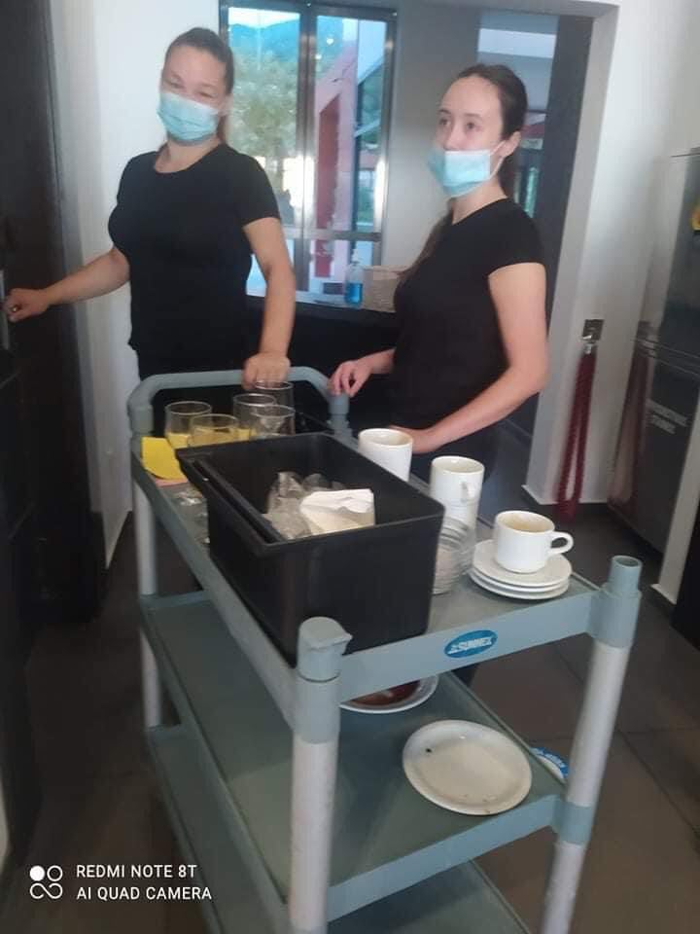
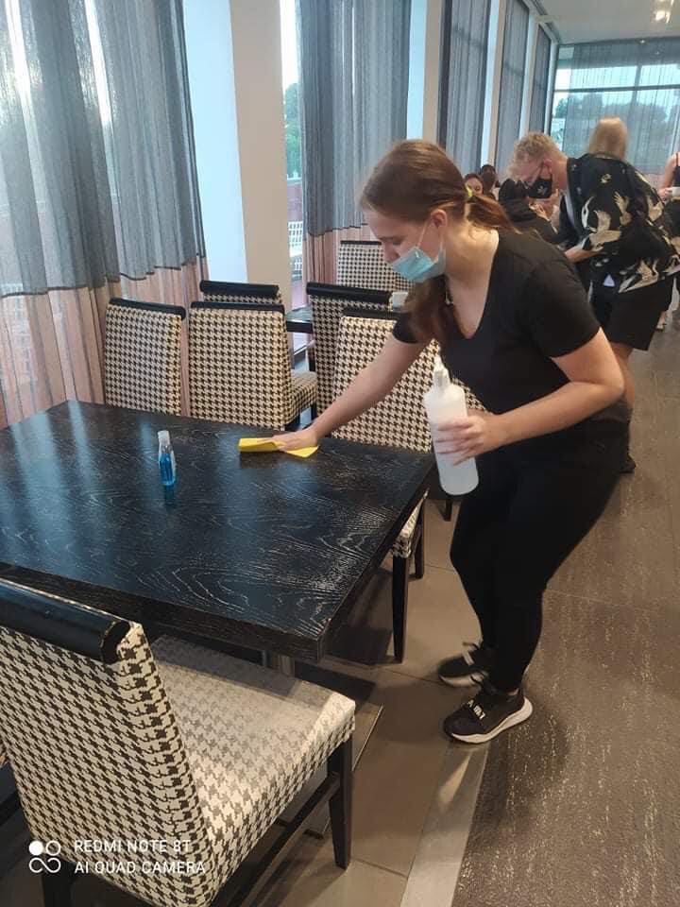
Okazję do zdobywania nowych doświadczeń i umiejętności mieli również uczniowie technikum ekonomicznego
Uczniowie technikum żywienia i usług gastronomicznych pomagał kelnerom obsługiwać hotelowych gości, a kucharzom przygotowywać regionalne posiłki dla wszystkich.

Slide 5
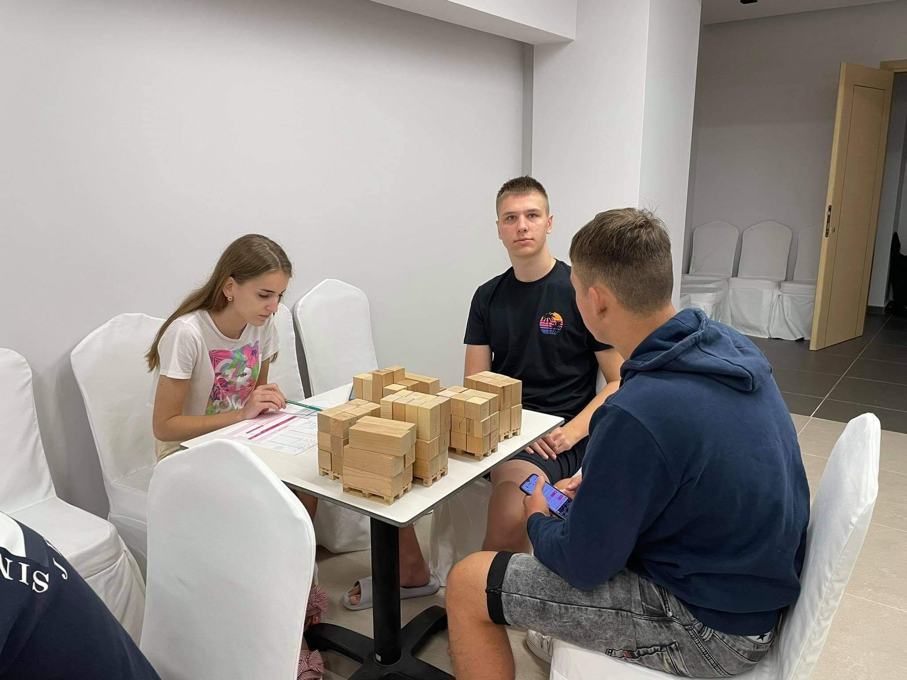
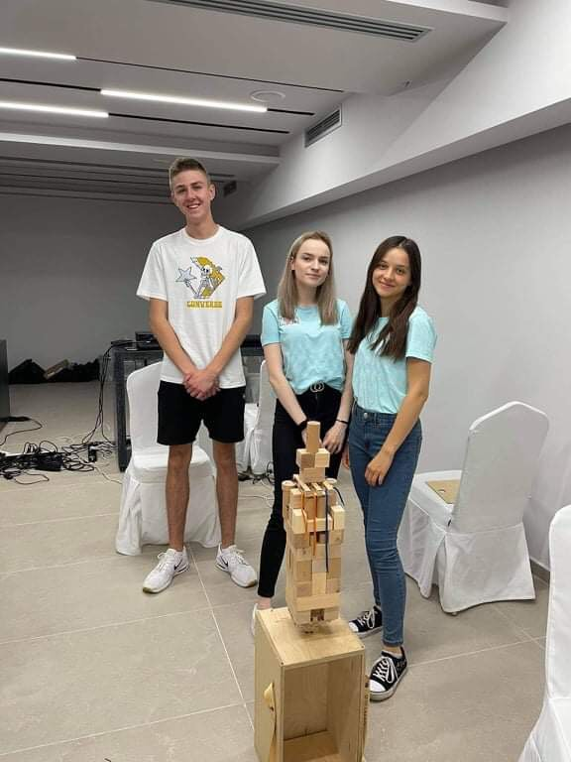
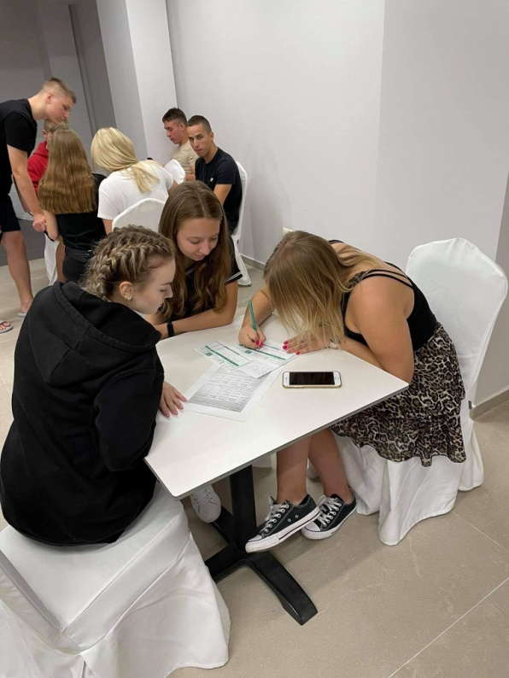
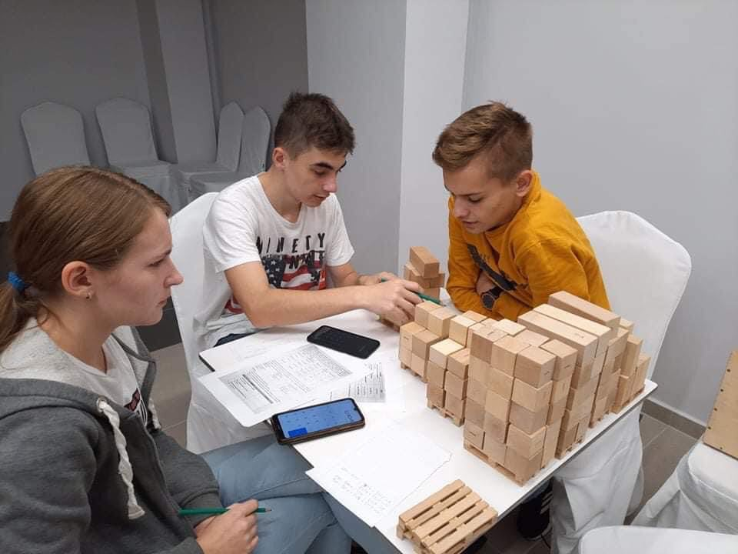
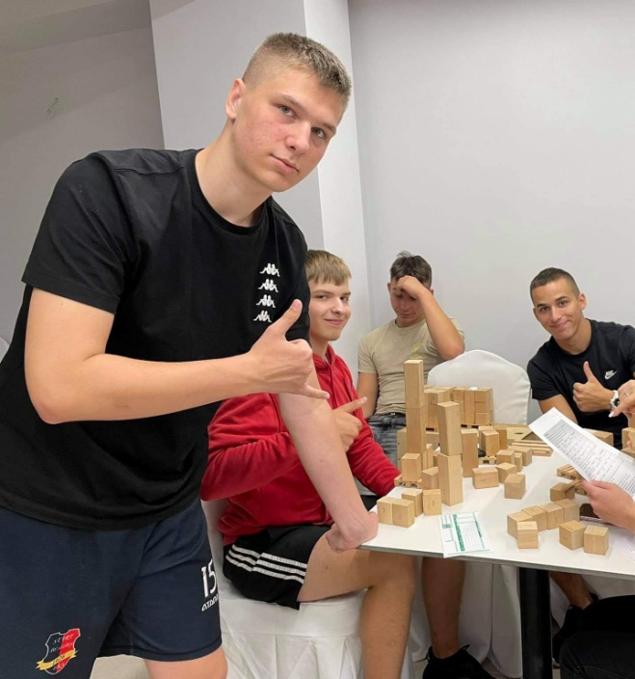
Natomiast uczniowie technikum logistycznego uczyli się m.in. formatowania paletowych jednostek ładunkowych na drewnianych modułach, czasu pracy kierowcy i jego zadań, oraz sporządzania dokumentów magazynowych i transportowych, czyli jednych z najważniejszych zadań w logistyce.

Slide 6
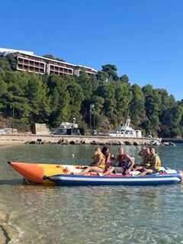
Warto wspomnieć, ze program Erasmus+ to nie tylko nauka, ale świetna zabawa, która pozwala nam kształtować języki obce.

Slide 7
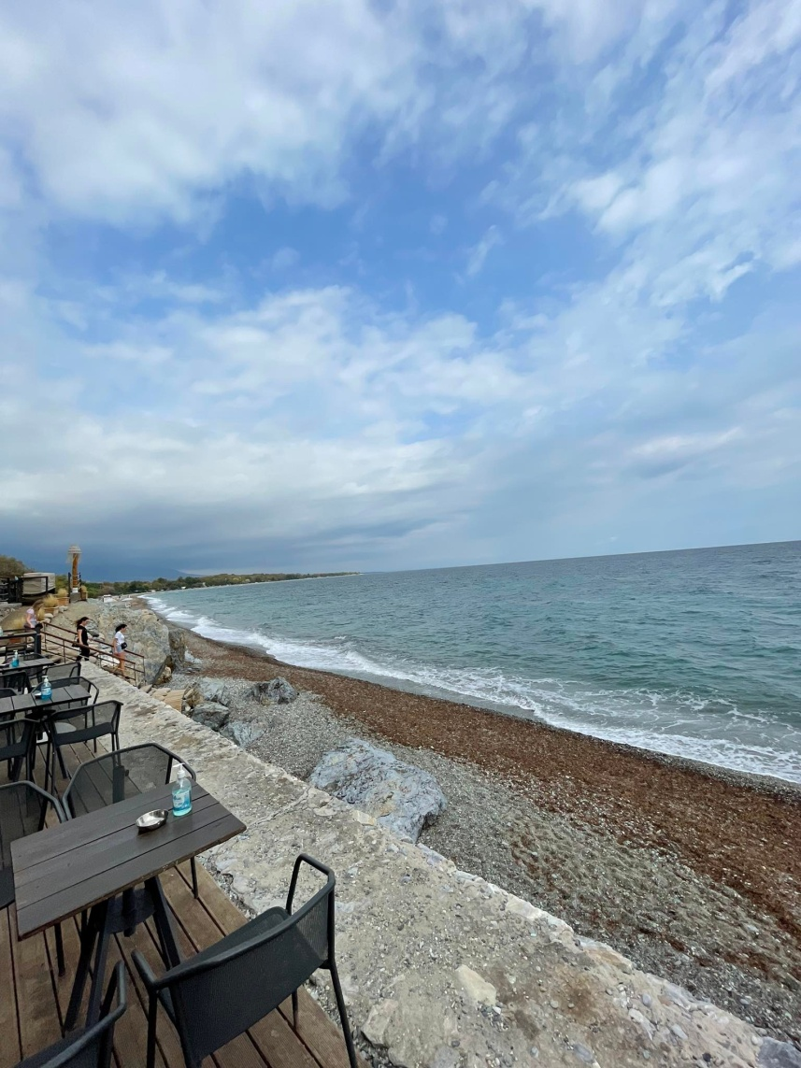
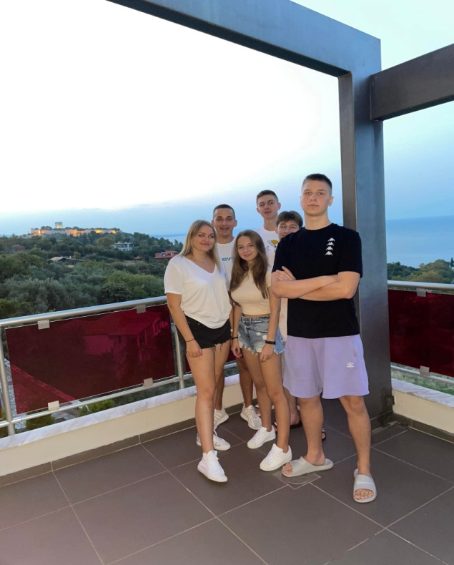
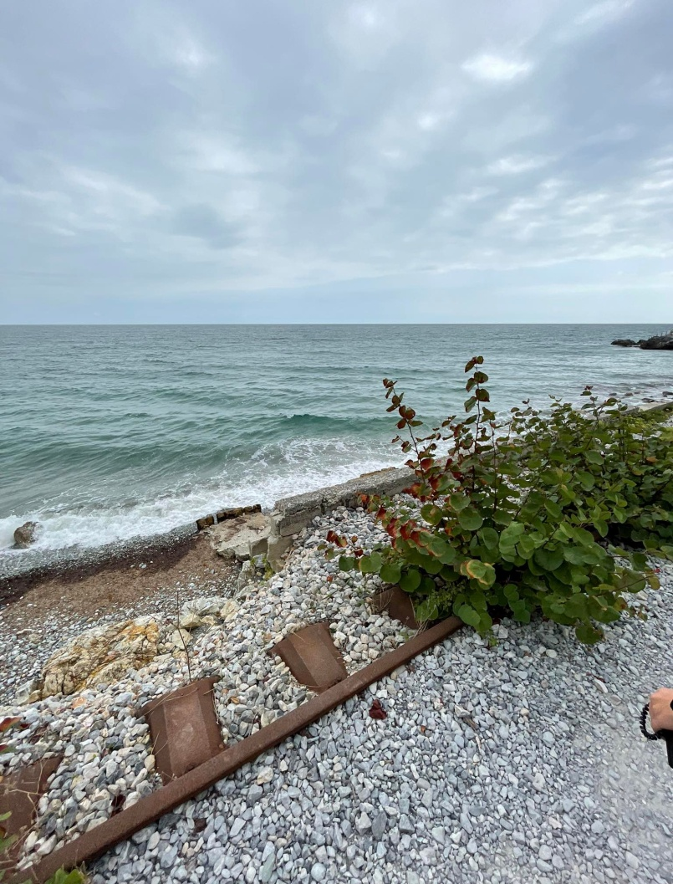
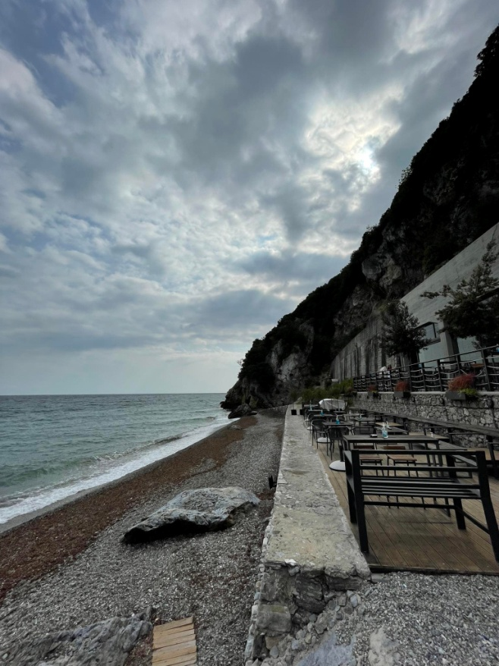
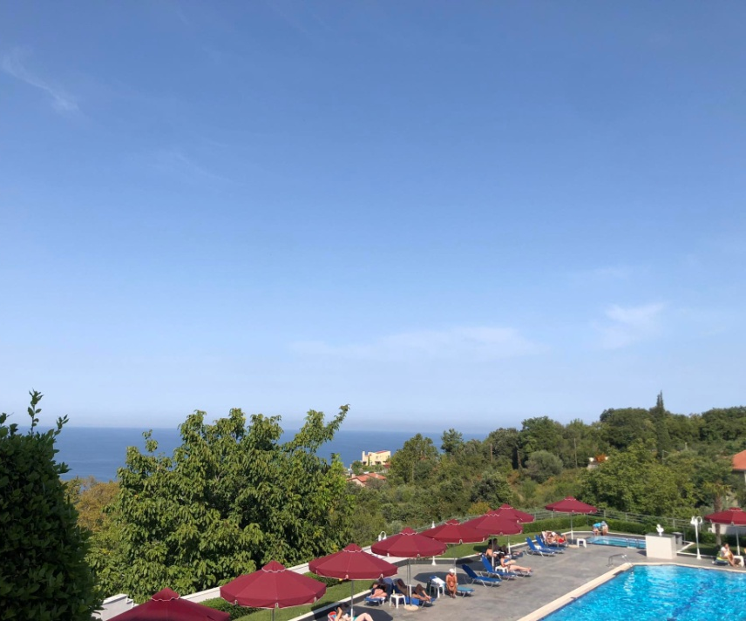
Nasz hotel znajdował się w miasteczku Platamonas.

Slide 8
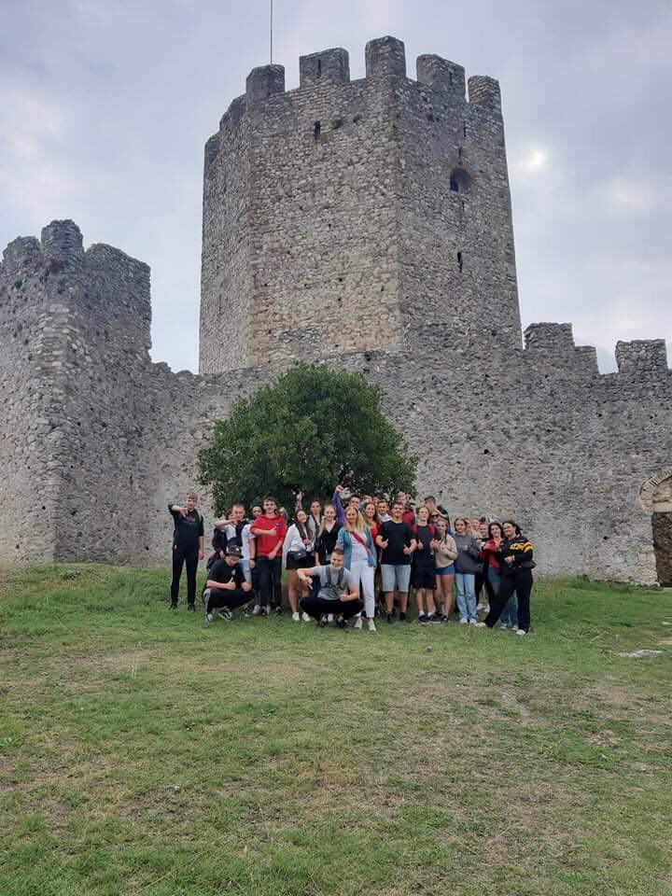
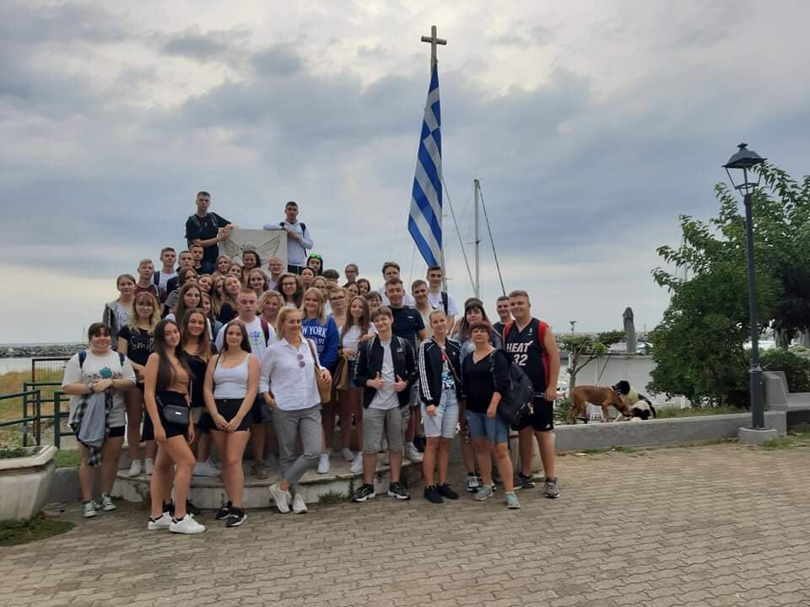
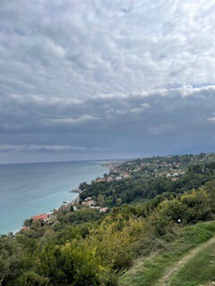
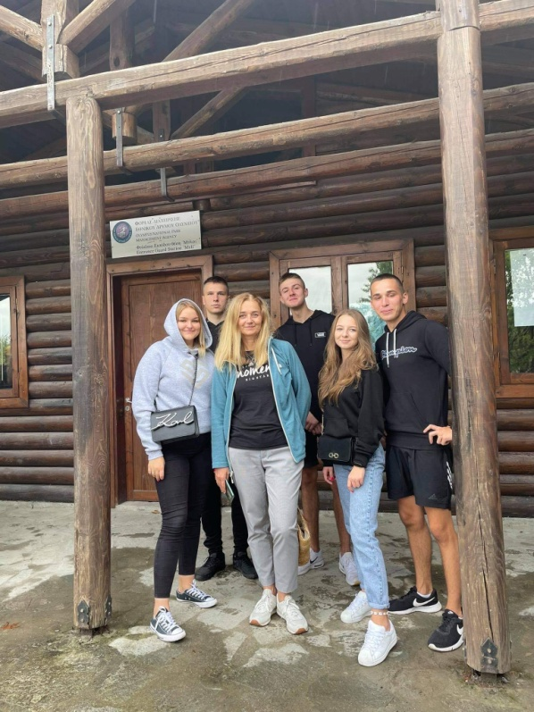
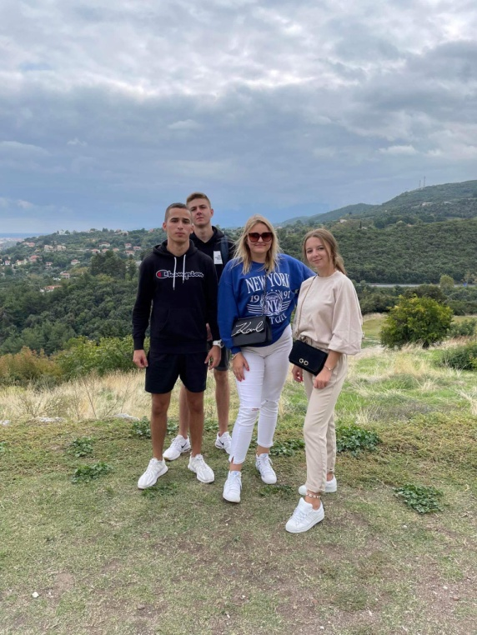
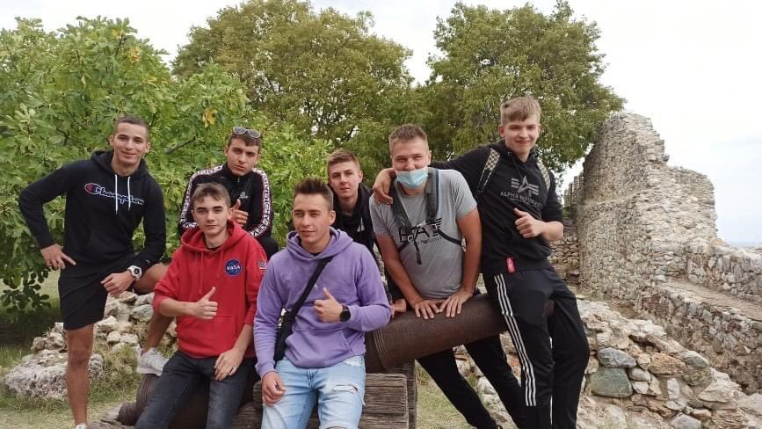
Nasze wycieczki obejmowały okolice hotelu i miasteczka, ale nie tylko!

Slide 9
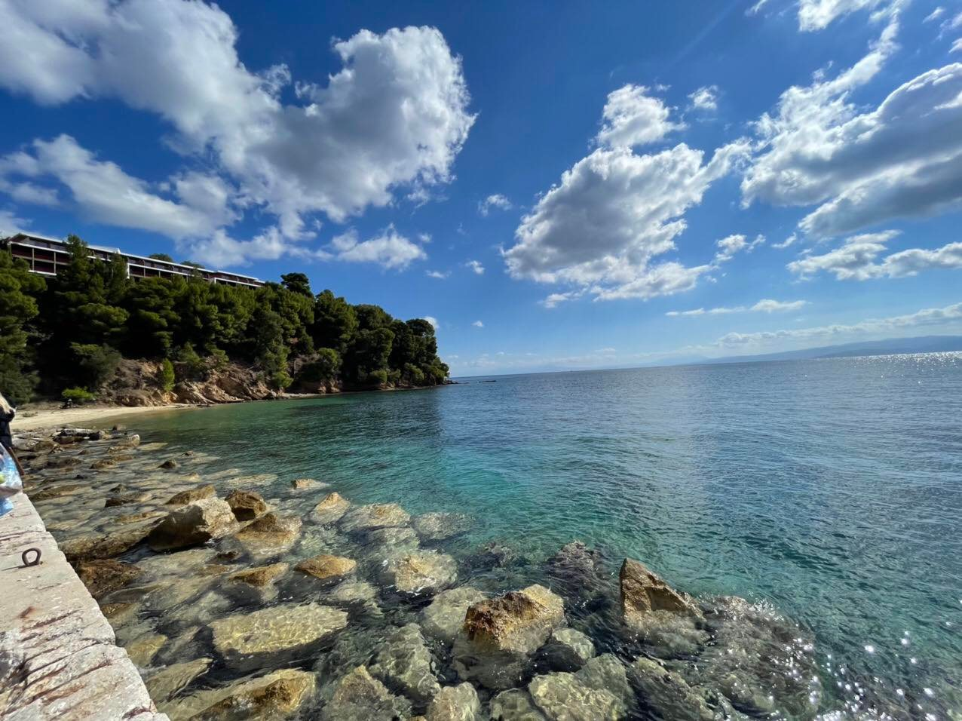
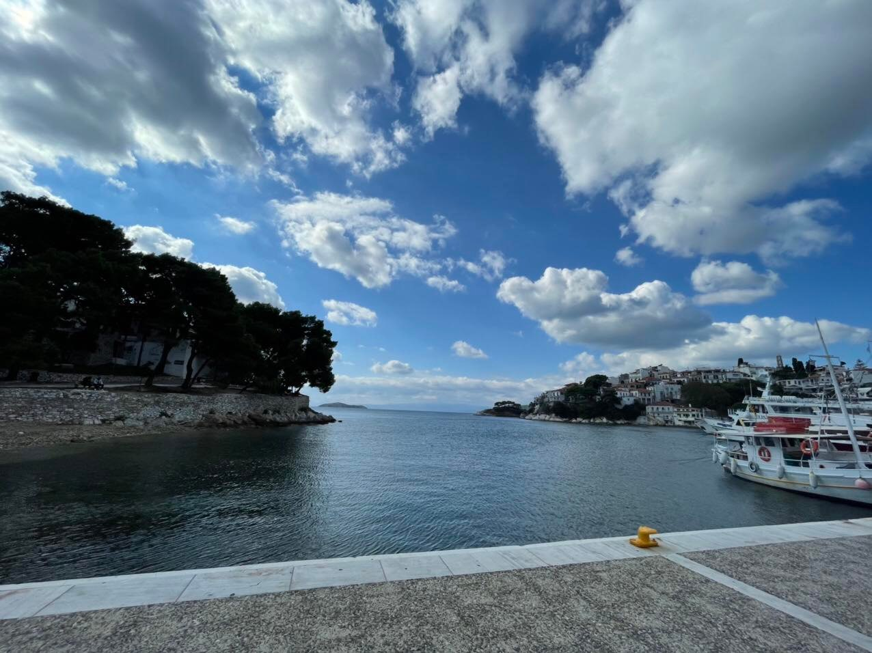
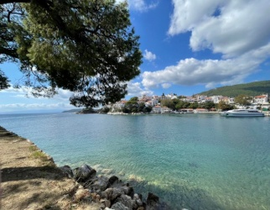
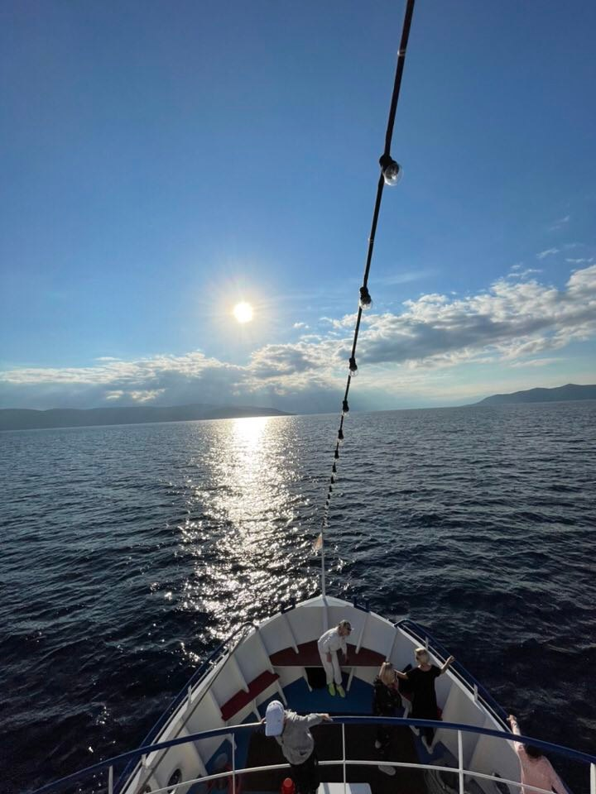
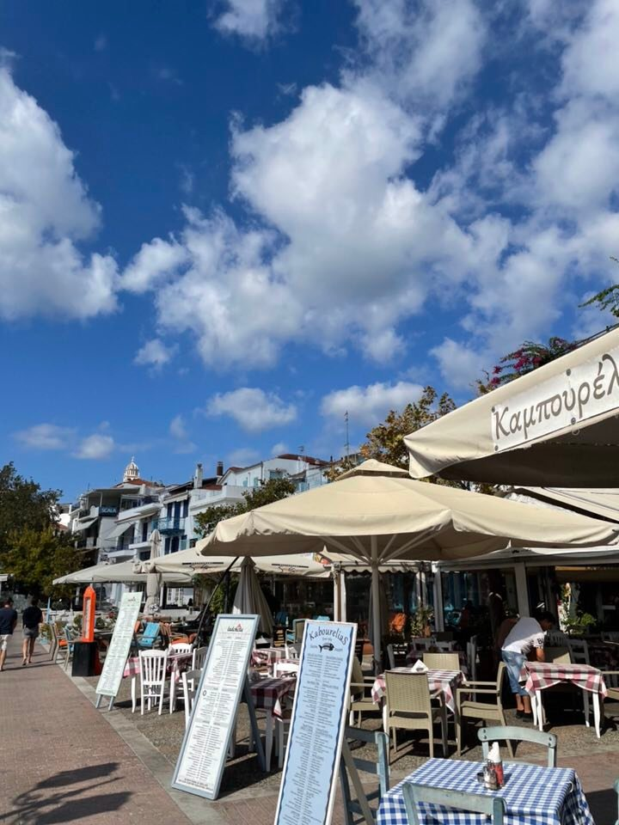
Mieliśmy rejs na malowniczą wyspę Skiatos, której krajobraz urzekł każdego

Slide 10
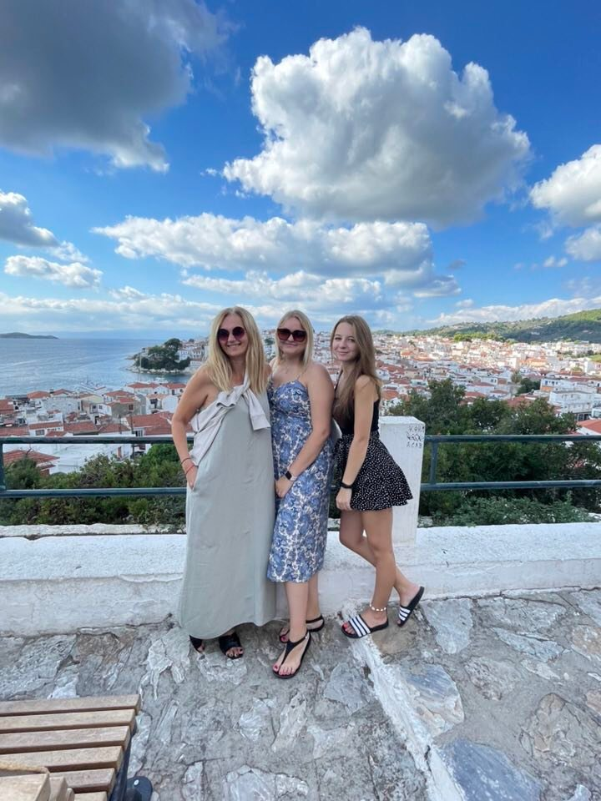
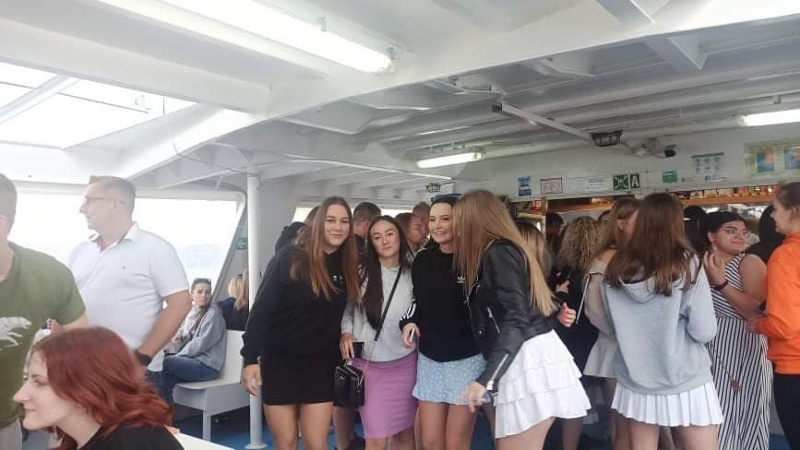
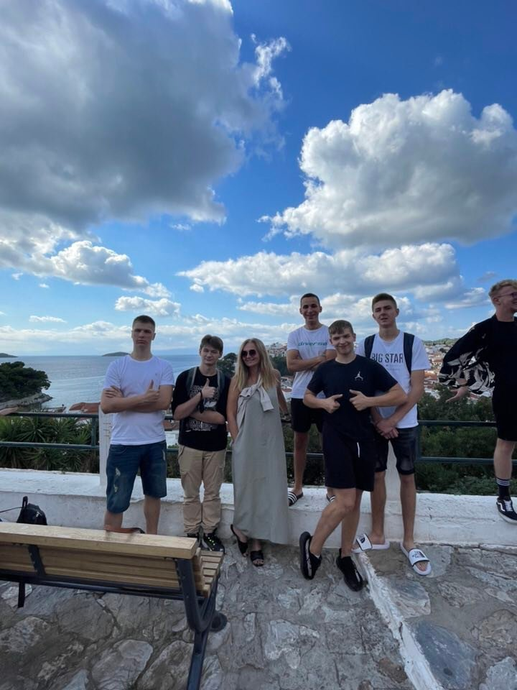
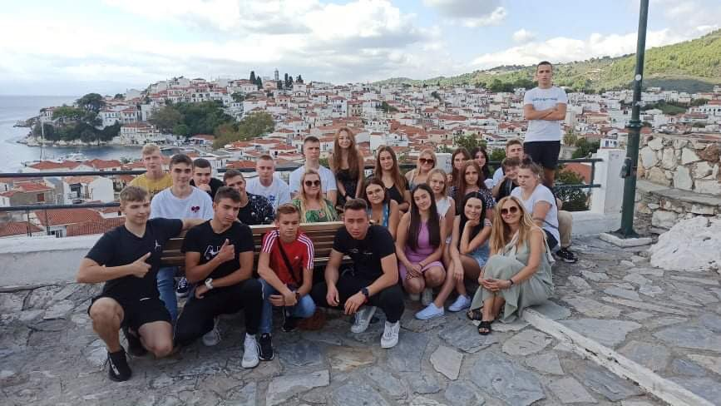
Integracja i wspólna zabawa była naszym hasłem przewodnim

Slide 11
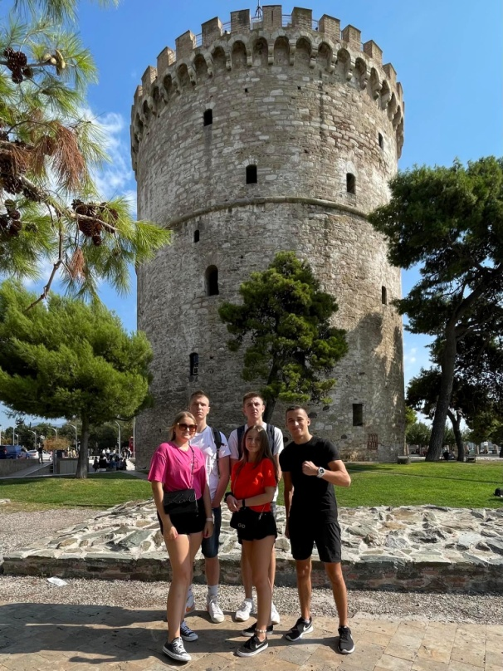
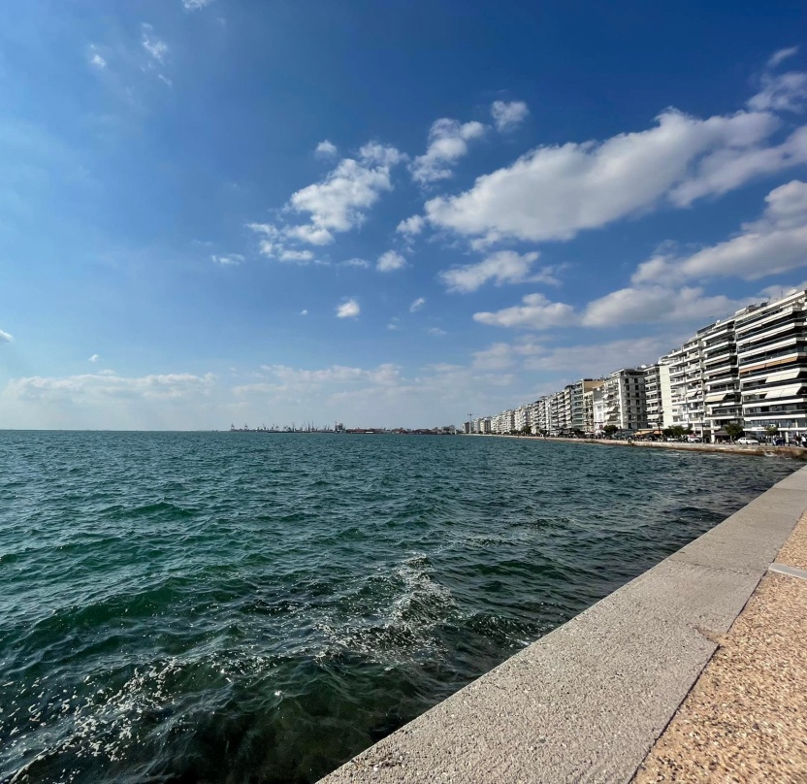
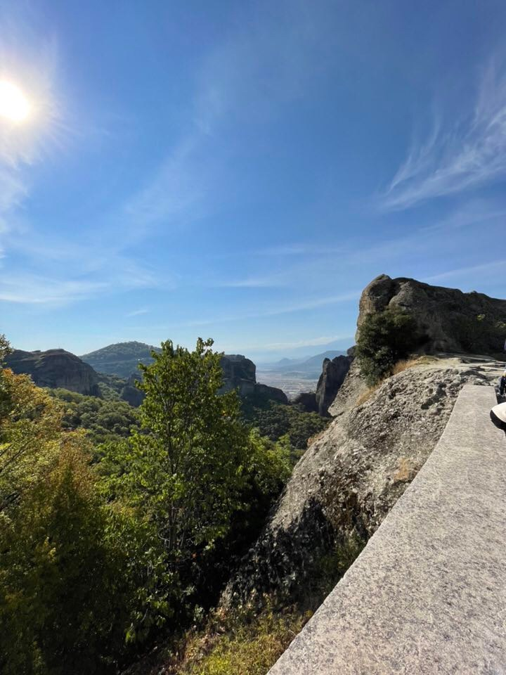
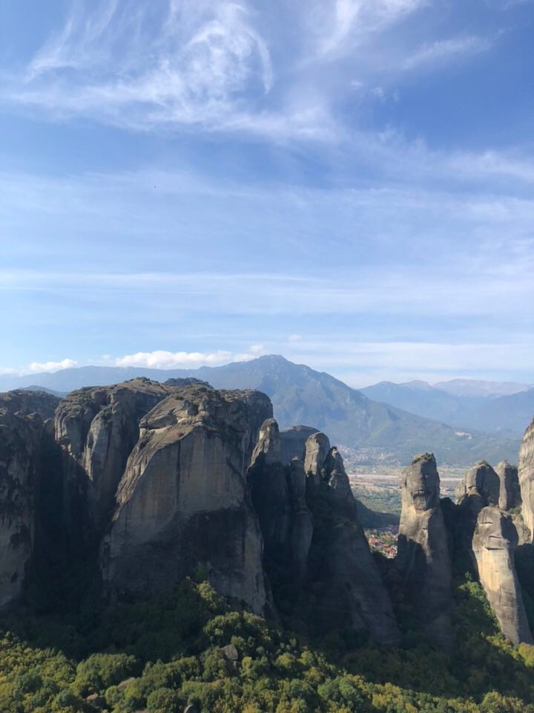
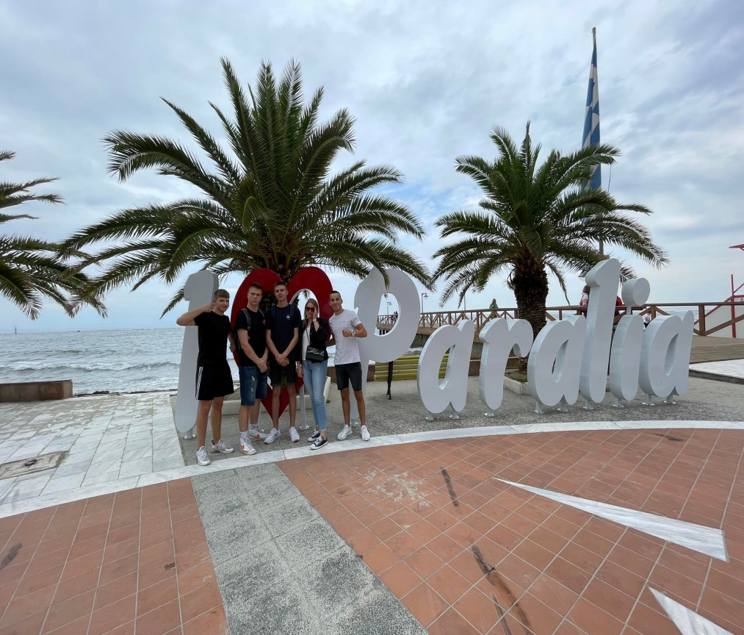
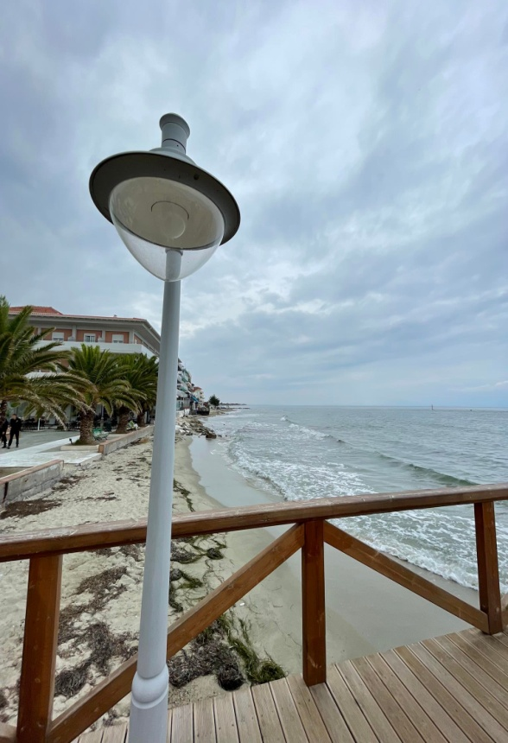
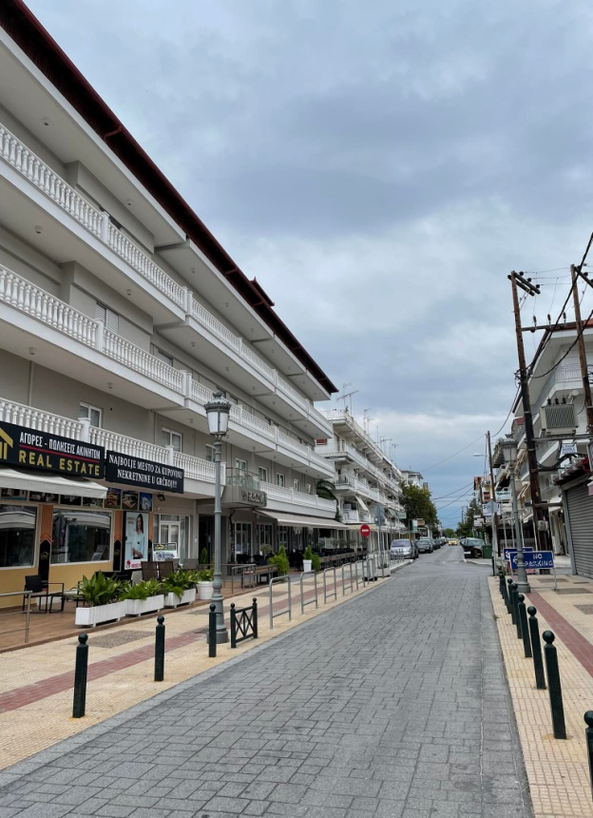
Odwiedziliśmy też Saloniki
Oraz klasztory na Meteorach
Byliśmy w Paralii

Slide 12
Dzięki przygodzie z Erasmus+ bawiliśmy się świetnie i nabraliśmy doświadczenia, które przyda nam się w przyszłych zawodach. Każdemu polecamy udział w tym programie
☺

